Slide 1
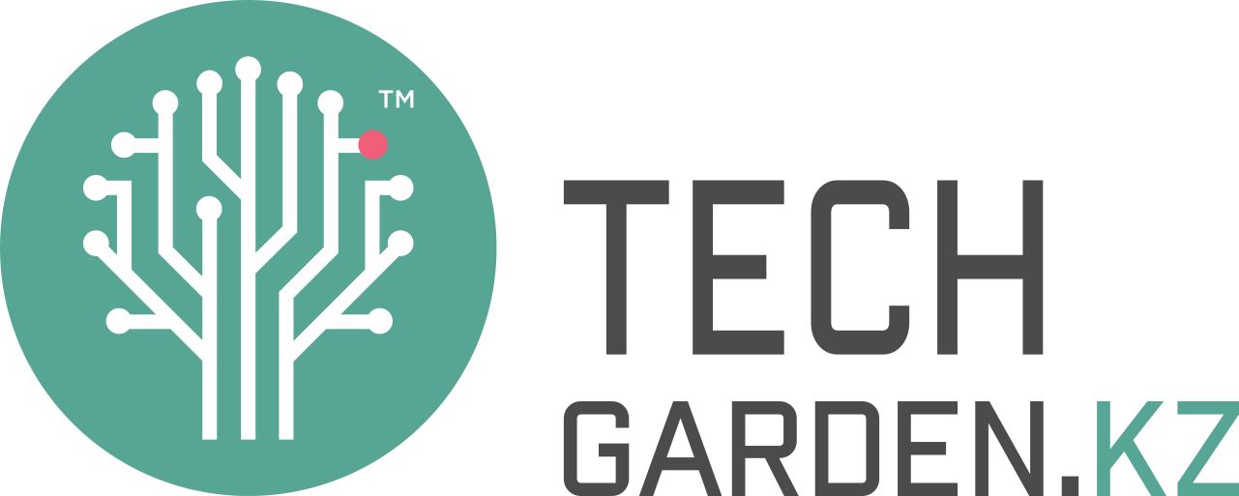

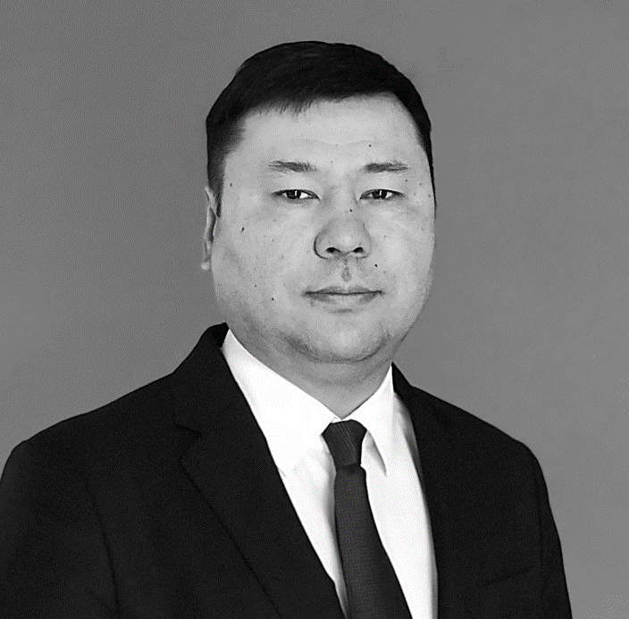
АКФ «ПИТ» TECH GARDEN
ПРЕЗЕНТАЦИЯ
ВОЗМОЖНОСТЕЙ
И ИНСТРУМЕНТОВ
Сембин Аскар Болатович
Генеральный директор АКФ «ПИТ» Tech Garden
ЦИФРОВИЗАЦИЯ ЗОЛОТОДОБЫВАЮЩЕЙ ОТРАСЛИ
Консолидация корпораций, инвестиционных институтов и государства для развития золододобывающей отрасли РК

Slide 2

Технологическая платформа SIMP
https://qazrnd.kz/
Smart Industry Management Platform (SIMP) Цифровизация промышленности РК и развитие отечественных ИТ компаний
Digital compitence
Smart Store
Технологические
решение
QazR&D
Обучение,
Мероприятия
Атлас профессий
Процесс финансирования НИОКР в рамках 1% СГД (ЗНД)
Задачи
Эффекты от внедрения
Регистрация технологических задач промпредприятий и IT решений на платформе SIMP
Проведение онлайн-марафонов для взаимодействия IT компаний и промпредприятий и доступу промпредприятий к качественным отечественным ИТ-решениям
Прозрачность привлечения исполнителей для выполнения НИОКР
Масштабирование решений
Снижение операционных
Сбор и аналитика данных для оптимизации процессов
Обучение специалистов предприятий
Детализация данных предприятий на Интерактивной карте Индустрии 4.0
Развитие транспарентной среды по отчислению 1% на НИОКР
Поддержка инновационных решений Казахстанских компаний
Государство
Меры господдержки
Документооборот
Сертификация
SIMP
Карта Индустрии 4.0
Интеграция
Аналитика
Big Data
моделирование
диагностика
reestr.nadloc.kz
ШЭП, КГД
Промышленность
Технологические задачи
Успешные проекты
Передовые технологии
Государственные органы
Национальные компании
Промышленные компании
Технологические и ИТ-компании
Независимые эксперты
ВУЗы и студенты
Пользователи платформы

Slide 3

Модуль QAZR&D
Согласно п. 79 ОНП по реализации Послания Главы государства от 01.09.2020 г. предусмотрены мероприятия по обеспечению централизации, повышения прозрачности отчислений, а также распределения исходя из общенациональных научных приоритетов средств в размере 1% от затрат на добычу полезных ископаемых, направляемых недропользователями на финансирование поддержки и развития науки и технологий
Описание
Разделы
Задачи
Эффекты
QazR&D – это модуль созданный для содействия недропользователям в рамках их исполнения обязательств по отчислению 1% СГД (ЗНД)
Цель модуля QazR&D - создать транспарентную платформу для мониторинга, администрирования и эффективного использования инструмента по отчислению 1% СГД/ЗНД на НИОКР
Решения по НИОКР
Техническое задание промышленности
Выгрузка отчетов
База данных НИОКР
Интеграционная шина
Возможность размещать тех. задания/решения
Система оповещения/уведомления
Заключение электронных договоров
Подключение Hyperledger на базе Blockchain
Интеграционная шина
Интеграция с системами ГО
Прозрачность исполнения обязательств
Централизованный сбор данных по НИОКР
Обеспечение высокой защиты данных от изменений, потери или удаления за счет Blockchain
Сокращение сроков принятия решений в 3 раза (с 4 до 1,5 мес.)

Slide 4
Внедрение инноваций через финансирование проектов НИОКР за счет 1% СГД (ЗНД)
Автономный кластерный фонд
«Парк Инновационных Технологий» Tech Garden формирует инновационный кластер «ПИТ» с фокусом на поддержку и развитие технологий Индустрии 4.0
Реализованные проекты
Привлечено заказчиков
Профинан-
сированно
70+
158
недропользователей
проектов
Преимущества работы с АКФ «ПИТ»
20,8
13,4
66% - ГМК
34% - НГС
млрд.тг
млрд.тг
Сокращение срока исполнения до 1 месяца по сравнению с 3-6 месяцами при самостоятельном финансировании НИОКР
Устранение бюрократической волокиты при подготовке документов
Расширение выбора проектов и исполнителей
Транспарентность в исполнении проектов и расходовании денежных средств
Мониторинг исполнения проектов и четкое соблюдение всех условий договора
Эффекты от внедрения
Поступление налогов в бюджет
Рост объемов производства
Экономия эксплуатационных расходов
1,08
10%
11%
Млрд.тг

Slide 5





Центры технологического развития
Центр «Лаборатория BIM+» | Центр цифровой промышленности IntelliSense-LAB | Центр Интеллектуальных систем «Blockchain & Big Data Lab» | Центр по Новым материалам и аддитивным технологиям | Центр индустриального развития
Лазерное сканирование полное оцифровывание активов предприятия BIM моделирование создание информационной модели объектов (bim модель) Платформа Ecodomus для эксплуатации мониторинг и контроль состояния оборудования в режиме реального времени Цифровые двойники и интеграция с внешними системами предиктивный анализ и прогноз жизнедеятельности месторождения, износа оборудования | Платформа brains.app, позволяющая принимать решения в режиме реального времени с целью оптимизации промышленных процессов предприятия Digitalization Assessment Toolkit инструмент углубленного анализа и диагностики промышленных предприятий на базе Искусственного Интеллекта Разработка стратегии цифровизации с расчетами инвестиций и эффектов | Консалтинг анализ потребностей и готовности предприятий к внедрению. Консультация и техническая поддержка проектов Технологические решения цифровизация промышленности на базе решений MIS. Обучение подготовка высококвалифицированных сотрудников для работы с новыми решениями | Сертификация металлических порошков на международном рынке Проведение исследований и разработка процессов производства 3D порошков и сплавов из казахстанского сырья, в том числе - переработка технологических отходов Внедрение пилотных проектов на производстве с целью создания нового перспективного передела в промышленности РК для производства металлического порошка | Управленческий консалтинг Анализ потребностей и готовности предприятий к цифровой трансформации Индустрия 4.0; Консультации, техническая поддержка и экспертиза проектов; Рекомендации к стратегиям цифровизации и программам развития человеческого капитала. Корпоративное обучение Подготовка высококвалифицированных специалистов и разработка обучающих программ; Маркетплейс программ сертификации и повышения квалификации по IT-продуктам вендоров.

Slide 6

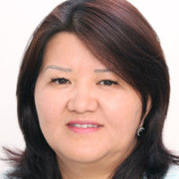

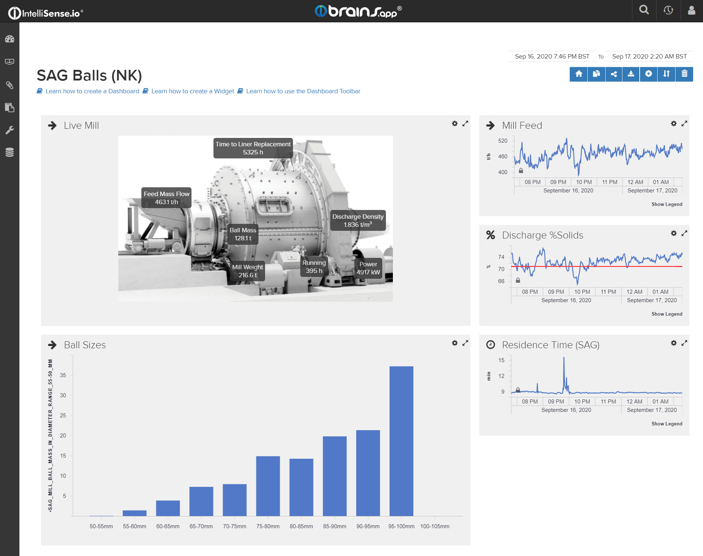
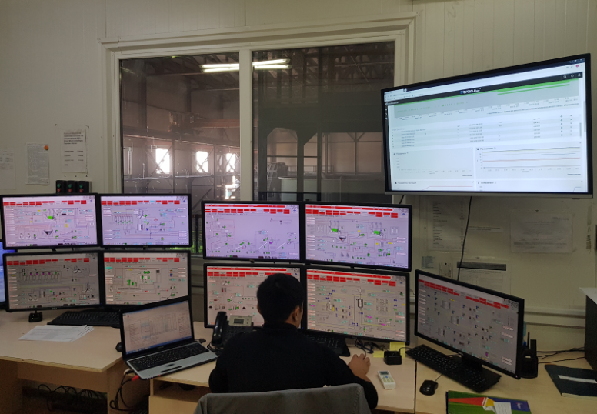
Результаты внедрения ИИ
Задачи
Команда Алтыналмас имела задачу увеличить пропускную способность и сократить количество остановов мельницы.
Недостаток информации о свойствах поступающего материала приводило к частым перегрузам мельницы
Нежелательные простои мельницы возникали из-за недостаточного знания состояния мельницы (износ футеровки) и уровня загрузки шаров
Операторы сталкивались с трудностями при определении оптимальных параметров управления для текущей загрузки мельницы.
Выгоды
за счет поддержания производительности цикла измельчения и сокращения количества простоев мельницы
увеличилась переработка на 0,8%, что составило $1,3млн. экономического эффекта
Жанар Аманжолова, Вице-Президент по IT Алтыналмас
Безопасное планирование технического обслуживания мельницы
Решение
Модель динамической загрузки шаров и состояния износа футеровки позволяет сократить количество простоев мельницы и увеличить пропускную способность
Прогнозирование работы мельницы на интервале 20 минут позволяет предотвратить возможные перегрузы.
Рекомендация оптимальных переменных управления мельницей стабилизирует подачу и максимизирует производительность

Slide 7

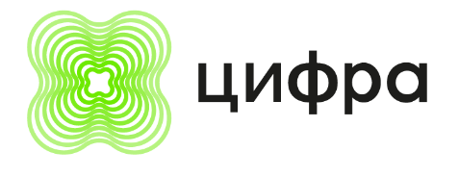
Центр индустриального развития
Центр компетенций Индустрия 4.0
Управленческий консалтинг
анализ потребностей и готовности предприятий к внедрению;
консультация и техническая поддержка проектов;
разработка стратегии цифровизации и программ развития человеческого капитала
Центр технологического развития горно-металлургического комплекса (ГМК) создан в сотрудничестве АКФ «ПИТ» (Tech Garden) с АО «ВИСТ Групп» входящей в ГК «Цифра» (РФ) с целью продвижения передовых методик и технологий обучения, управления, повышения эффективности на промышленных предприятиях Казахстана
Корпоративное обучение
подготовка высококвалифицированных сотрудников для работы с цифровыми решениями;
разработка обучающих программ под потребности конкретных промышленных предприятий;
маркетплейс программ сертификации и повышения квалификации по IT-продуктам вендоров, разрабатывающих решения для управления и повышения эффективности промышленных предприятий.
Развитие новых технологий, внедрение их в современное производство, экономику, социальную сферу приводит к стремительным изменениям на глобальных рынках.

Slide 8
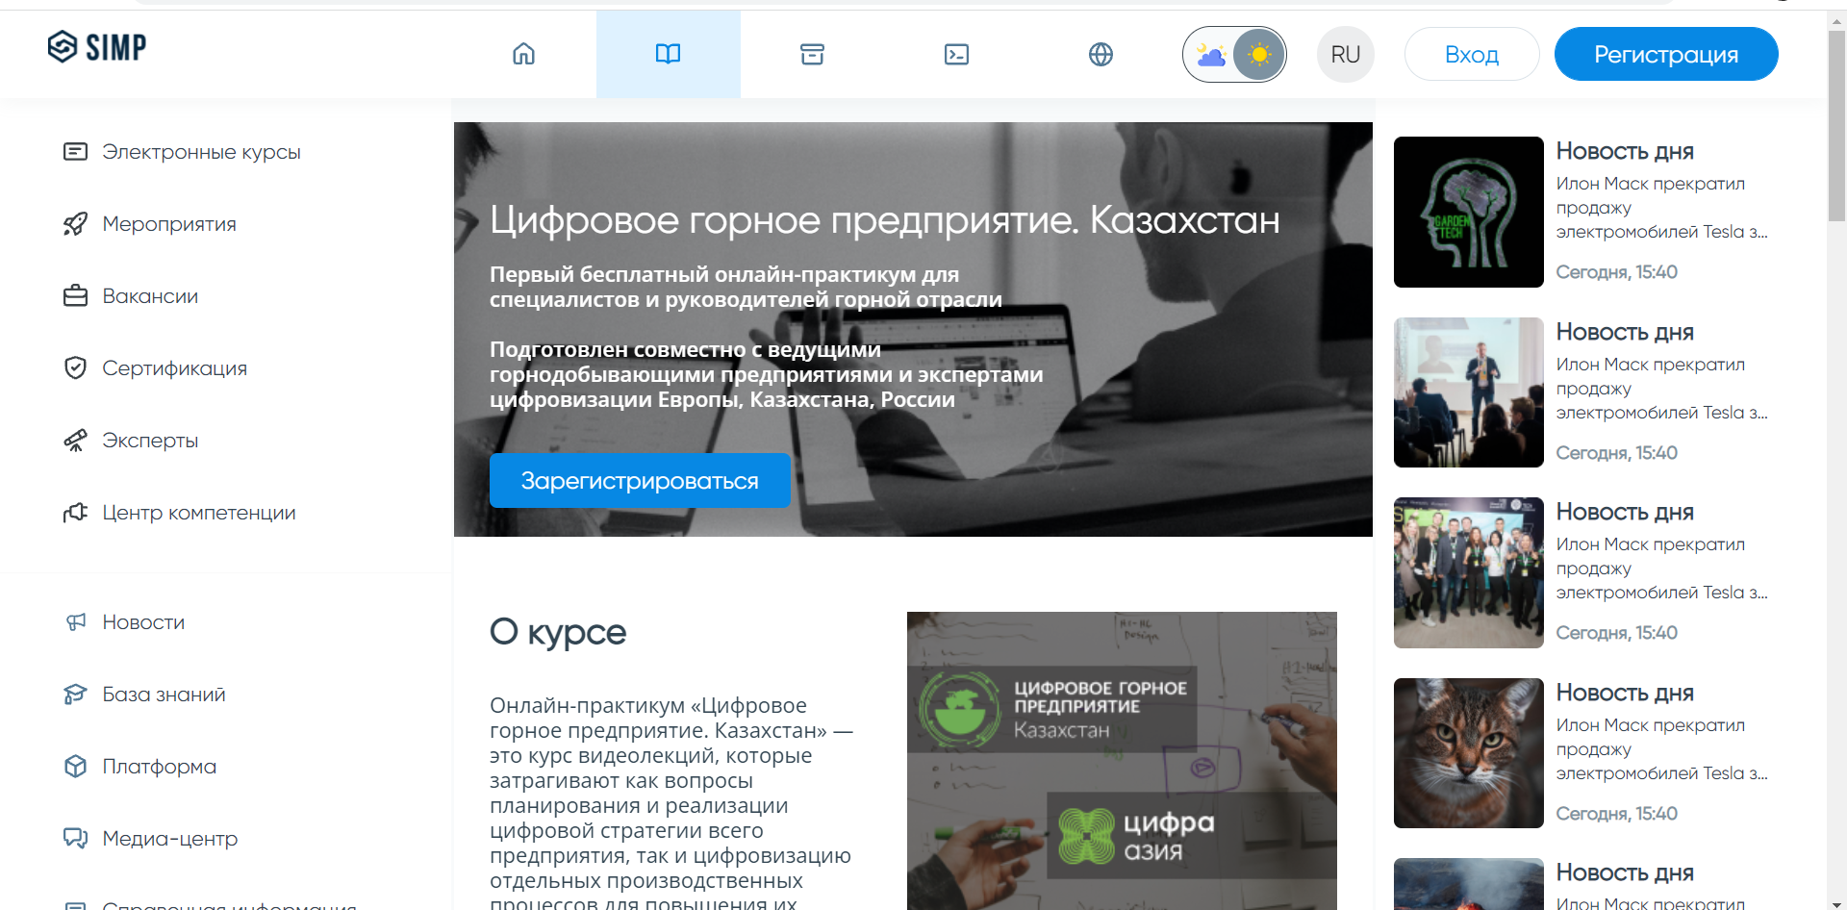
Цифровое горное предприятие. Казахстан

Slide 9

Цифровая трансформация в горнорудной отрасли
Только непрерывная оптимизация процесса поможет справится с изменчивостью условий
$
Ценность
“К 2024 году 90% производственных процессов в горнорудной отрасли будет автоматизировано”
4
Непрерывная оптимизация процесса
(обучающаяся система)
Всемирный экономический форум, 2020
3
Построение предиктивных моделей
Техническая возможность реализации
2
(Прошлое не может служить для предсказания событий в будущем из-за постоянно изменяющихся условий)
Аналитика накопленных данных
(Прошлое не может служить для предсказания событий в будущем из-за постоянно изменяющихся условий)
1
Автоматизация производственных процессов
(Если просто установить верхние и нижние допустимые пределы, невозможно добиться значительного уровня оптимизации)
$ Экономический эффект

